Slide 1
BÀI 17: LỰC ĐẨY ARCHIMEDES
KHTN – LỚP 8
Thời gian thực hiện : 2 tiết

Slide 2
TIẾT 1
BÀI 17: LỰC ĐẨY ARCHIMEDES

Slide 3
KHỞI ĐỘNG

Slide 4
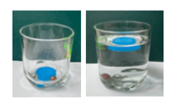
Đặt viên bi sắt, ốc vít kim loại, nắp chai nhựa vào một cốc thủy tinh. Đổ nước vào cốc, vật nào nổi lên, vật nào không nổi? vì sao?
(Các em hoàn thành phiếu học tập số 1 theo nhóm)

Slide 5
PHIẾU HỌC TẬP SỐ 1
Vật | Nổi hay chìm | Vì sao vật nổi (hay chìm)?
Viên bi sắt
Ốc vít kim loại
Nắp chai nhựa

Slide 6
Khi đặt vật trong chất lỏng, có vật nổi, nhưng có những vật lại chìm. Vật đặt trong chất lỏng chịu tác dụng của những lực nào, phương và hướng ra sao ?

Slide 7
I. LỰC ĐẨY TÁC DỤNG LÊN VẬT ĐẶT TRONG CHẤT LỎNG
Khi thả nắp chai nhựa vào nước, nắp chai nổi lên, khi đó nắp chai chịu tác dụng của những lực nào ?

Slide 8
Lấy tay nhấn chìm quả bóng xuống nước tay ta cảm nhận được lực đẩy quả bóng lên trên vì sao?

Slide 9
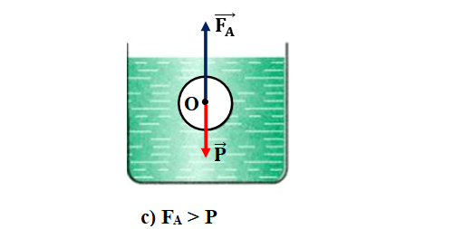
Em hãy xác định phương và hướng của lực đẩy Archimedes tác dụng lên vật ?
Lực đẩy do chất lỏng tác dụng lên vật đặt trong nó
được gọi là lực đẩy Archimedes
Lực đẩy Archmedes kí hiệu F_{A}
+ Có phương thẳng đứng.
+ Có hướng từ dưới lên.

Slide 10
Hướng dẫn:Các nhóm làm thí nghiệm như hình 17.1 và hình 17. 2 và hoàn thiện phiếu học tập số 2; phiếu học tập số 3
Thời gian 5 phút

Slide 11
PHIẾU HỌC TẬP SỐ 2 NHÓM: ……
Nhấn quả bóng vào nước | Lực nhấn của tay | Lực đẩy Archimedes tác dụng vào quả bóng
Nhấn nhẹ
Nhấn mạnh
PHIẾU HỌC TẬP SỐ 3 NHÓM: ……
Vật thể | Biểu diễn lực tác dụng lên vật | Điều kiện vật nổi, vật chìm
Viên bi
Ốc vít kim loại
Miếng xốp

Slide 12
KẾT QUẢ
PHIẾU HỌC TẬP SỐ 2 NHÓM: ……
Nhấn quả bóng vào nước | Lực nhấn của tay | Lực đẩy Archimedes tác dụng vào quả bóng
Nhấn nhẹ | Nhỏ | Nhỏ
Nhấn mạnh | Lớn | Lớn

Slide 13
PHIẾU HỌC TẬP SỐ 3 NHÓM: ……
Vật thể | Biểu diễn lực tác dụng lên vật | Điều kiện vật nổi, vật chìm
Viên bi |  | F_{A} < P: Vật chìm xuống
Ốc vít kim loại |  | F_{A} < P: Vật chìm xuống
Miếng xốp |  | F_{A} > P: Vật nổi lên
F_{A}
P
F_{A}
P
F_{A}
P

Slide 14
Kết luận
Độ lớn lực đẩy Archimedes tăng khi vật bị nhấn chìm càng nhiều.
Điều kiện để vật nổi, vật chìm:
+ F_{A} < P: Vật chìm xuống
+ F_{A} > P: Vật nổi lên

Slide 15
TIẾT 2
BÀI 17: LỰC ĐẨY ARCHIMEDES

Slide 16
1. THÍ NGHIỆM

Slide 17
PHIẾU HỌC TẬP SỐ 4 NHÓM: ……
Thể tích chất lỏng bị chiếm chỗ | Lực đẩy Archimedes của nước | Trọng lượng của nước bị vật chiếm chỗ | Lực đẩy Archimedes của nước muối | Trọng lượng của nước muối bị vật chiếm chỗ
20cm³ | ? | ? | ? | ?
40cm³ | ? | ? | ? | ?
60cm³ | ? | ? | ? | ?
80cm³ | ? | ? | ? | ?

Slide 18
KẾT QUẢ CÁC NHÓM
PHIẾU HỌC TẬP SỐ 4 NHÓM: ……
Thể tích chất lỏng bị chiếm chỗ | Lực đẩy Archimedes của nước | Trọng lượng của nước bị vật chiếm chỗ | Lực đẩy Archimedes của nước muối | Trọng lượng của nước muối bị vật chiếm chỗ
20cm³ | ? | ? | ? | ?
40cm³ | ? | ? | ? | ?
60cm³ | ? | ? | ? | ?
80cm³ | ? | ? | ? | ?

Slide 19
KẾT LUẬN
Lực đẩy Archimedes tác dụng lên vật có độ lớn bằng trọng lượng
phần chất lỏng bị vật chiếm chỗ

Slide 20
2. ĐỊNH LUẬT ARCHIMEDES
Từ kết quả thí nghiệm ta thấy độ lớn lực đẩy Archimedes tác dụng lên vật phụ thuộc vào trọng lượng riêng của chất lỏng và tỉ lệ với thể tích mà vật chiếm chỗ
Công thức tính lực đẩy Archimedes
F_{A} = d. V
Trong đó F_{A} là lực đẩy Archimedes tác dụng lên vật (N)
d là trọng lượng riêng của chất lỏng (N/m³)
V là thể tích mà vật chiếm chỗ (m³)

Slide 21
LUYỆN TẬP

Slide 22
Câu hỏi 1. Giải thích vì sao trong thí nghiệm mở đầu, nắp chai nhựa nổi lên còn viên bi, ốc vít lại chìm ?
Đáp án: + Trọng lượng riêng của nắp chai nhựa nhỏ hơn trọng lượng riêng của nước, nên nắp chai nổi.
+ Trọng lượng riêng của viên bi sắt và ốc vít kim loại lớn hơn trọng lượng riêng của nước nên viên bi và ốc vít bị chìm xuống

Slide 23
Câu hỏi 2. Hãy so sánh trọng lượng riêng của vật và trọng lương riêng của nước khi vật chìm, vật nổi ?
Đáp án: Vật nổi trong nước có trọng lượng riêng nhỏ hơn trọng lượng riêng của nước, vật chìm trong nước có trọng lượng riêng lớn hơn trọng lượng riêng của nước.

Slide 24
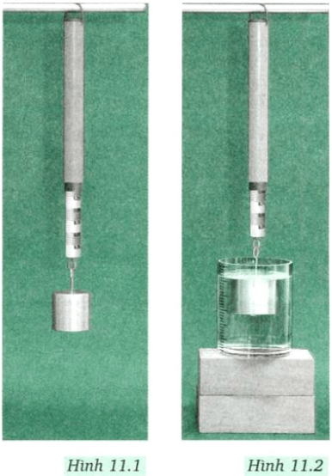
Câu 3. Treo một vật nặng vào lực kế, lực kế chỉ giá trị P = 2N, Nhúng vật nặng chìm trong nước lực kế chỉ giá trị P₁ = 1,6N. Tính lực đẩy Archimedes tác dụng lên vật khi đặt vật chìm trong nước.
Độ Lớn lực đẩy Archimedes tác dụng lên vật khi đặt vật chìm trong nước:
F_{A} = P – P₁ = 2 – 1,6 = 0,4 (N)

Slide 25
Câu 4. Cân một chiếc vòng vàng bằng cần lò xo, đọc được giá trị 500g; nhúngchìm hoàn toàn chiếc vòng này vào nước, đọc được giá trị 460g. Theo em chiếc vòng này có được làm từ vàng nguyên chất không? Tại sao? Biết trọng lượng riêng của vàng là 193 000 N/m³ và của nước là 10 000 N/m³.
Lực đẩy Archimedes tác dụng vào vòng F_{A} = (0,5 - 0,46). 10 = 0,4 N Thể tích chiếc vòng V = F_{A} :d_{nước} = 0,4:10000 = 0,00004 (m³) Trọng lượng riêng của vòng d_{vòng}= P_{vòng}:V = 5: (0,00004) = 125 000 N/m³
d_{vòng}< d_{vàng} nên chiếc vòng này không làm bằng vàng nguyên chất.

Slide 26
VẬN DỤNG

Slide 27
Câu 1. Giải thích tại sao khi kéo nước từ giếng lên, ta thấy gàu nước khi còn ngập nhẹ hơn khi đã lên khỏi mặt nước ?
Câu 2. Một thỏi nhôm và một thỏi thép có thể tích bằng nhau cùng được nhúng chìm trong nước. Thỏi nào chịu tác dụng của lực đẩy Archimedes lớn hơn ?
Câu 3. Hai thỏi đồng có thể tích bằng nhau, một thỏi được nhúng chìm vào nước, một thỏi được nhúng chìm vào dầu. Thỏi nào chịu tác dụng lực đẩy Archimedes lớn hơn ?
Đáp án
Câu 1. Do trong nước có lực đẩy Archimedes
Câu 2. Hai thỏi nhôm và đồng chịu lực đẩy Archimedes như nhau.
Câu 3. Thỏi nhúng vào nước chịu lực đẩy Archimedes lớn hơn vì nước có trọng lượng riêng lớn hơn trọng lượng riêng của dầu.

Slide 28
HƯỚNG DẪN VỀ NHÀ
- Học sinh làm bài tập SGK, SBT
- Chuẩn bị bài mới trước khi lên lớp

